Slide 1
Ttc総会 業務発表
Lev.B
220 加藤 稔朗

Slide 2
目次
Lev.B
G-React
インターン生のサポート
FXSS

Slide 3
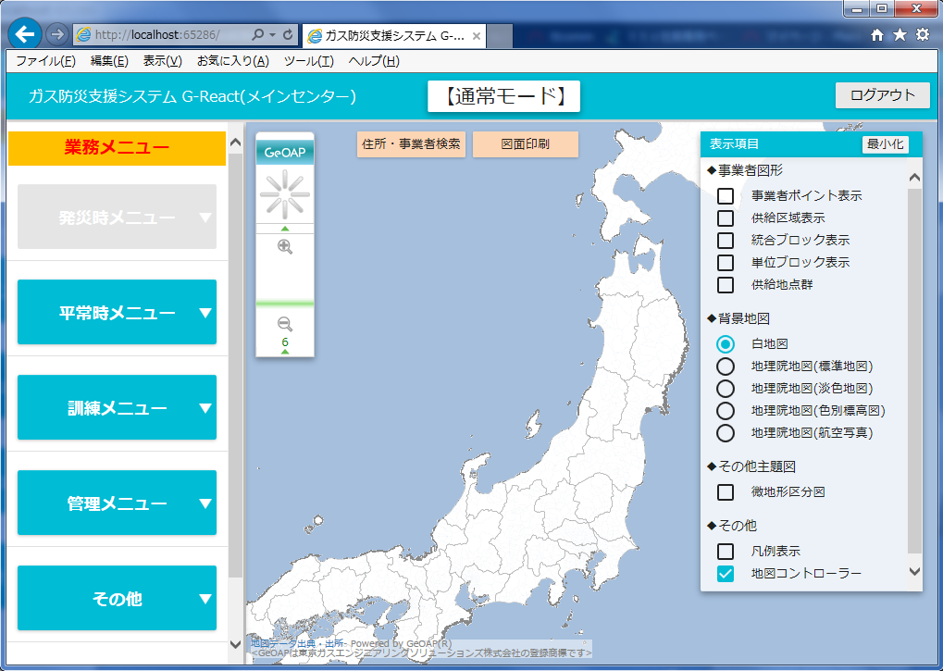
Lev.B
G-React
業務期間
7月下旬～9月中旬
G-Reactとは
どのガス会社がどこの地域にガスを供給しているのか
及びガスの供給状態などを表示できるアプリ

Slide 4
Lev.B
G-React
業務内容
①C#とTypeScriptを用いたコーディング

Slide 5
Lev.B
G-React
得られたこと
①コーディング能力
C#とTypeScriptのおおよその動きを予想することができるようなった
「こういう書き方もできるんだ」という新しい発見をすることができた
②質問の質が向上
わからないところを聞いているうちに、「この条件が整っていて動かない」や「このパターンを試してみてできなかった」など、
わからない部分の説明がうまくなった

Slide 6
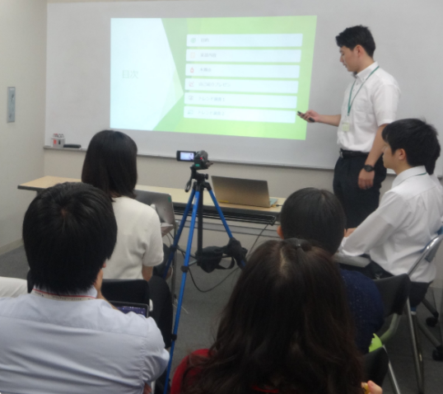
Lev.B
インターン生のサポート
業務期間
8月上旬～9月上旬

Slide 7
Lev.B
インターン生のサポート
業務内容
①インターン生が使用するツールの説明
②発表のレビュー
EX:お祭り・ビュートローバー

Slide 8
Lev.B
インターン生のサポート
得られたこと
①反省能力
「もっとこうすればより伝わった」、「次からはこうしよう」などの次に活かせるような意見を交換することができた
②コミュニケーション能力
いつもと違う立場の人と話すことで新しいコミュニケーションをとることができた

Slide 9
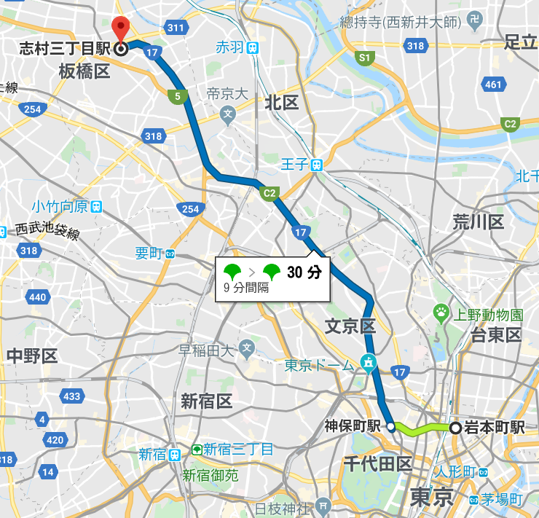
Lev.B
FXSS
業務期間
9月中旬～現在進行中
勤務場所:秋葉原→板橋

Slide 10
Lev.B
FXSS
業務内容
①機能仕様書作成
②テスト仕様書作成
③テスト
④運用
定形業務外：説明書作成

Slide 11
Lev.B
FXSS
得られたこと
①機能仕様書作成
②テスト仕様書作成
③テスト
④運用
の知識及び経験

Slide 12
ご清聴ありがとうございました

